Slide 1
Πληροφοριακά Συστήματα και Διαδίκτυο
Ασφάλεια στο διαδίκτυο

Slide 2
ΑσφαλήςΜετάδοσηΠληροφορίας
Εμπιστευτικότητα: Κανένας τρίτος δεν μπορεί να λάβει γνώση των μηνυμάτων που ανταλλάσσονται
▫Ακεραιότητα: Κανένας τρίτος δεν μπορεί να τροποποιήσει τα μηνύματα που ανταλλάσσονται
▫Αυθεντικότητα: Καθένας από τους Α και Β μπορεί να πιστοποιήσει την προέλευση των μηνυμάτων
▫Αδυναμία αποκήρυξης: Κανένας από τους Α και Β δεν μπορεί να αποκηρύξει ένα μήνυμα που έστειλε

Slide 3
Απειλές
Πλαστογράφηση
Αλλοίωση
Αποποίηση
Δημοσιοποίηση πληροφοριών
Άρνηση παροχής εξυπηρέτησης
Κλιμάκωση δικαιωμάτων

Slide 4
Αμυντικά μοντέλα
Lollipop model
Onion model

Slide 5
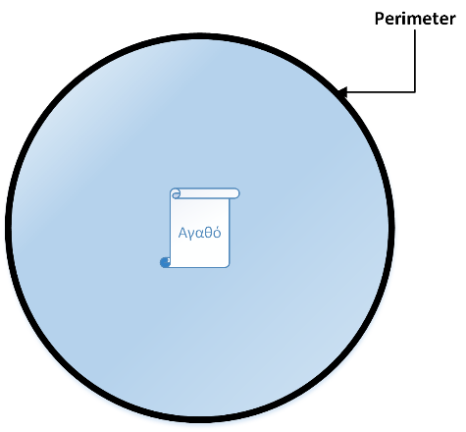
Lollipop model
Η περίμετρος είναι απαραβίαστη

Slide 6
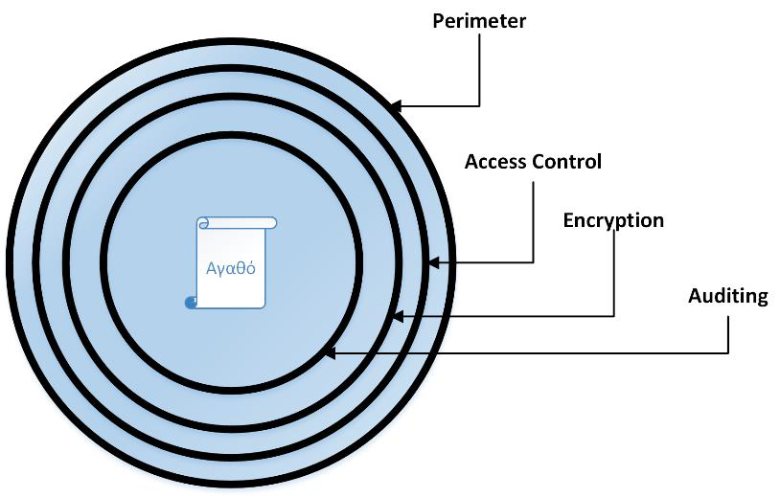
Onion model /defense in-depth

Slide 7
Συνιστώσες Ασφάλειας
Υλικό (hardware)
Λογισμικό (software)
  Firewall
  Κρυπτογραφία
  κρυφού κλειδιού (secret key) 3DES
  δημόσιου κλειδιού (public key) SSL και RSA
  Ανίχνευσης Εισβολής (Intrusion Detection)

Slide 8
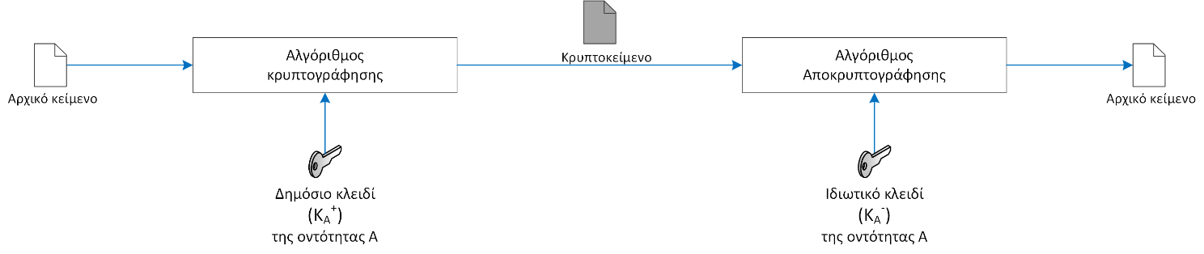
Προστασία της εμπιστευτικότητας

Slide 9
Ψηφιακή υπογραφή
Ο αποστολέας υπογράφει το μήνυμα κρυπτογραφώντας το με το ιδιωτικό κλειδί του.
Ο παραλήπτης επιβεβαιώνει την ψηφιακή υπογραφή αποκρυπτογραφώντας το κρυπτοκείμενο με το δημόσιο κλειδί του αποστολέα
προστατεύεται η αυθεντικότητα του αποστολέα και η ακεραιότητα του μηνύματος

Slide 10
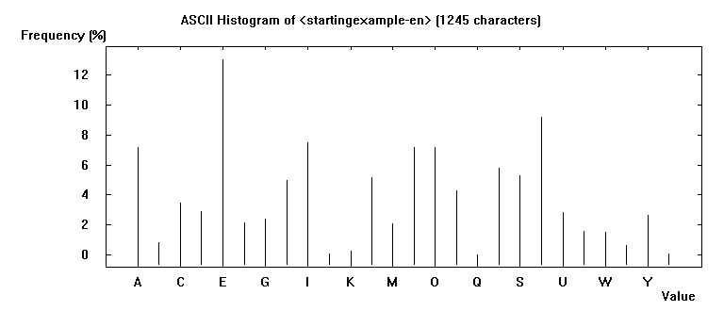
Αλγόριθμος του Καίσαρα
μετάθεση όλων των χαρακτήρων στο αλφάβητο
Ιστόγραμμα αρχικού κειμένου

Slide 11
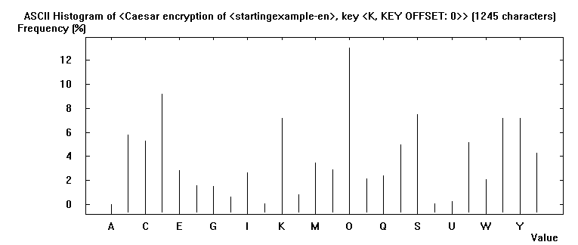
Ιστόγραμμα κρυπτοκειμένου Καίσαρα.

Slide 12
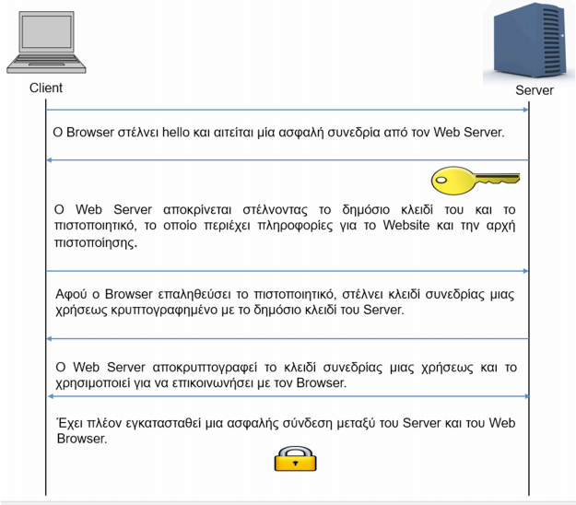
Λειτουργία TLS

Slide 13
Επιθέσεις Sniffing
Παθητική παρακολούθηση
Πρόσβαση στο μέσο μέσω του οποίου διακινείται η πληροφορία
hub ή ασύρματα δίκτυα
Port mirroring (Switchs)
Αντιγράφει όλη την πληροφορία που διακινείται
Αυθεντικοποίηση των συμμετεχόντων
Χρήση κρυπτογραφικών τεχνικών

Slide 14
MAC Spoofing
MAC address
Κάθε κάρτα Δικτύου Διευθυνσιοδοτείται μοναδικά
Έχει αποδοθεί στο υλικό από τον κατασκευαστή
media access control
Εύκολη να υλοποιηθεί με τη βοήθεια προϊόντων λογισμικού
Θα πρέπει να χρησιμοποιούνται διεπαφές δικτύου (NIC) στις οποίες να μην είναι δυνατή η αλλαγή της διεύθυνσης που έχει αποδώσει ο κατασκευαστής τους.

Slide 15
Επίθεση IP Spoofing
Πραγματοποιείται τροποποιώντας τη διεύθυνση ΙΡ της προέλευσης (source address).
Ο επιτιθέμενος (masquerade)

Slide 16
ARP Poisoning
Αντιστοίχιση μεταξύ των IP διευθύνσεων των κόμβων και των διευθύνσεων MAC των διεπαφών τους
Το πρωτόκολλο που καθορίζει τον τρόπο δημιουργίας και διαχείρισής τους ονομάζεται Address Resolution Protocol (ARP).
Αν ένας επιτιθέμενος αποκτήσει πρόσβαση στον πίνακα αυτό δυο κόμβων που επικοινωνούν, μπορεί να τους αναγκάσει να διοχετεύουν όλη την πληροφορία μέσω του επιτιθέμενου

Slide 17
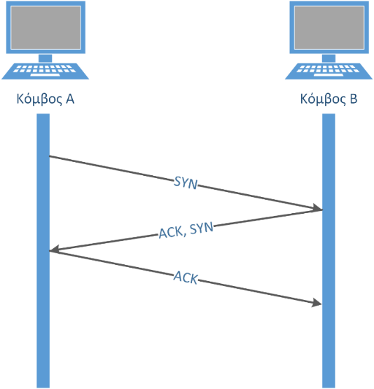
SYN flood attack - TCP
three-way handshake
ο εισβολέας αρχικοποιεί συνεχώς συνδέσεις (στέλνοντας segments με το SYN flag
Δεσμεύονται συνεχώς πόροι ως την τελική εξάντληση

Slide 18
Distributed Denial of Service
Kατανεμημένη επίθεση άρνησης εξυπηρέτησης (DDoS)
Kατακλυσμό ενός εξυπηρετητή από πακέτα
• Πακέτα τύπου ICMP.
• Πακέτα ερωτημάτων (queries).
Αναχαίτιση επιθέσεων DDoS με χρήση κατάλληλου φιλτραρίσματος πακέτων

Slide 19
DNS Cache Poisoning
Το σύστημα DNS έχει ιεραρχική δομή οργάνωσης
Eισαγωγή πλαστών εγγραφών δεδομένων
σε μια μνήμη (cache) του DNS server

Slide 20
ISO/IEC 17799:2005 (1)
Έλεγχος ασφαλούς λειτουργίας τόσο σε επίπεδο δικτύου όσο και σε επίπεδο υπολογιστών που το απαρτίζουν (host).
Άρτια οργανωμένο σύστημα ανίχνευσης επιθέσεων (Intrusion Detection System)
Σωστά καταρτισμένα συστήματα εξουσιοδότησης (authorization) και ελέγχου πρόσβασης (access control)
Πλήρη εφεδρικά (backup) συστήματα αποθήκευσης και αποκατάστασης

Slide 21
ISO/IEC 17799:2005 (2)
Σύγχρονη και αξιόπιστη τεχνολογία κρυπτογράφησης που μπορεί να καταστήσει σαφώς ασφαλέστερες τις επικοινωνίες
Αποτελεσματική φυσική φύλαξη του χώρου

Slide 22
Προφίλ επιτιθέμενων
Δεν έχουν πάντα τα ίδια κίνητρα
Δεν έχουν ίδιο τρόπο δράσης

Slide 23
Black-Hat hackers
Στόχος τους είναι το προσωπικό, συνήθως οικονομικό, όφελος.
Αναφέρονται συχνά και με τον όρο crackers.

Slide 24
White-Hat hackers
Στόχος τους είναι ο εντοπισμός ευπαθειών, με σκοπό την αποκάλυψη και την μείωση ή απαλοιφή τους.
Φροντίζουν να μην προκαλέσουν ζημία σε συστήματα ή δεδομένα
Κοινοποιούν το πρόβλημα στις αρμόδιες αρχές και οργανισμούς για να αντιμετωπιστεί.

Slide 25
Grey-Hat hackers
Στόχος τους είναι, επίσης, ο εντοπισμός ευπαθειών.
Η διαφορά με τους White-Hat hackers έγκειται στο ότι δεν τις αποκαλύπτουν στις αρμόδιες αρχές και οργανισμούς
Παίρνουν την κατάσταση στα χέρια τους και αντεπιτίθενται σε τυχόν επιθέσεις
Κοινοποιούν σε επιλεγμένο κοινό.

Slide 26
Script Kiddies
Δεν διαθέτουν εξειδικευμένες γνώσεις
Χρησιμοποιούν έτοιμα εργαλεία (hacking tools)
Στόχος η δυσφήμιση ή απλά για να διασκεδάσουν
Δεν έχουν επίγνωση της κρισιμότητας της κατάστασης
Μικροί σε ηλικία

Slide 27
Κυβερνο-κατάσκοποι
cyber spies
Μισθώνονται από τρίτους
Διεισδύσουν σε ένα δίκτυο- στόχο, ώστε να υποκλέψουν συγκεκριμένες πληροφορίες,
Εταιρική κατασκοπία

Slide 28
Κυβερνο-εγκληματίες
Στόχος το προσωπικό τους οικονομικό όφελος ή η οικονομική καταστροφή του ιδιοκτήτη του δικτύου-στόχου
Spamming
Phishing
Απάτες με στόχο πάντα το οικονομικό κέρδος.

Slide 29
κυβερνο-τρομοκράτες
Cyberterrorists
τρομοκράτηση με επιθέσεις
Κατανεμημένης άρνησης εξυπηρέτησης (DDoS)
Προπαγανδιστικούς σκοπούς

Slide 30
Insiders
Εσωτερικοί χρήστες
Είτε ακούσια ή εκούσια
Αποκαλύπτουν πληροφορίες
Εισάγουν κακόβουλο λογισμικό

Slide 31
Μεθοδολογία επίθεσης
Αναζήτηση πληροφοριών για το στόχο
Απόπειρα απόκτησης πρόσβασης
Τροποποίηση ρυθμίσεων
Διαγραφή ιχνών
Αναζήτηση πρόσθετων πληροφοριών μέσα από το δίκτυο
Πρόκληση ζημιάς

Slide 32
Τείχος προστασίας
Διαχωρίζει δύο δίκτυα με διαφορετικό βαθμό εμπιστοσύνης
Δύο βασικές κατηγορίες
  Προσωπικά, τα οποία στοχεύουν στην προστασία ενός κόμβου
  Δικτυακά, τα οποία χρησιμοποιούνται για την προστασία ολόκληρου δικτύου

Slide 33
Σχεδιασμός μιας διάταξης firewall
Όλη η κίνηση μεταξύ των δικτύων πρέπει να διέρχεται μέσα από το firewall
Μόνον η κίνηση που καθορίζεται από την πολιτική που εφαρμόζει το firewall, επιτρέπεται να περάσει από αυτό.
Το firewall πρέπει να είναι απαραβίαστο

Slide 34
Είδη firewall
Φιλτράρισμα πακέτων (Packet Filters).
Πύλες κυκλώματος (Circuit-level Gateways).
Πύλες εφαρμογών (Application-level Gateways).

Slide 35
Packet Filters
Η πιο κοινή διάταξη firewall
Εξετάζει κάθε πακέτο που εισέρχεται ή εξέρχεται
Η εξέταση περιορίζεται στις κεφαλίδες του επιπέδου δικτύου (IP headers) και του επιπέδου μεταφοράς (TCP/UDP headers)

Slide 36
Packet Filters Ελέγχει
το πρωτόκολλο επικοινωνίας (protocol field),
η διεύθυνση της προέλευσης (source address),
η θύρα προέλευσης (source port),
η διεύθυνση προορισμού (destination address),
η θύρα προορισμού (destination port).

Slide 37
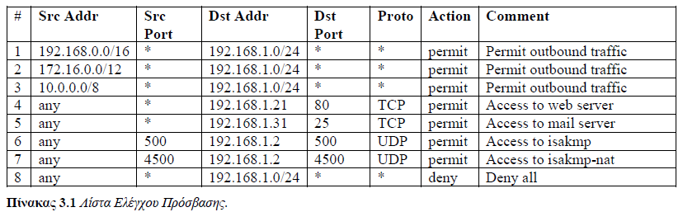
Packet Filters - λίστα ελέγχου πρόσβασης

Slide 38
Μειονεκτήματα Packet Filters
Πρέπει ρητά να καθοριστούν κανόνες για κάθε είδους εξερχόμενης και εισερχόμενης κίνησης
Διαχειριστικό φόρτο
Μπορεί να προκαλέσει αισθητές καθυστερήσεις
Είναι επιρρεπές σε επιθέσεις τύπου IP Spoofing και TCP Fragmentation

Slide 39
Πύλες κυκλώματος (circuit gateways) 1
Απαγόρευση δημιουργίας απευθείας συνδέσεων μεταξύ ενός κόμβου του προστατευόμενου δικτύου
Δεν γίνεται απλά έλεγχος και εδραίωση σύνδεσης
Δημιουργούνται δύο διαφορετικές συνδέσεις

Slide 40
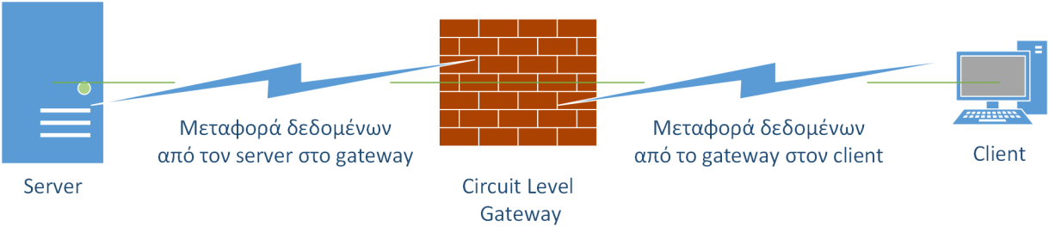
Πύλες κυκλώματος (circuit gateways) 2
1. Ο πελάτης ζητάει τη σύνδεση στο gateway.
2. Το gateway ελέγχει αν μια τέτοια σύνδεση επιτρέπεται.
3. Αν επιτρέπεται, τότε η σύνδεση εδραιώνεται.
4. Το gateway προωθεί τα πακέτα, χωρίς να τα αλλοιώνει, από το ένα host στο άλλο.
5. Όταν το gateway δεχτεί σχετικό αίτημα, τερματίζει τις συνδέσεις.

Slide 41
Application Level Gateways/ proxy servers
Οι proxy servers έχουν τη δυνατότητα να εξετάσουν το payload των πακέτων
Εντοπιζουν ίχνη κακόβουλου λογισμικού ή π.χ. απαγόρευση πρόσβασης σε συγκεκριμένους ιστότοπους
Οι proxy servers εξυπηρετούν συγκεκριμένες υπηρεσίες (Web- email proxy servers)

Slide 42
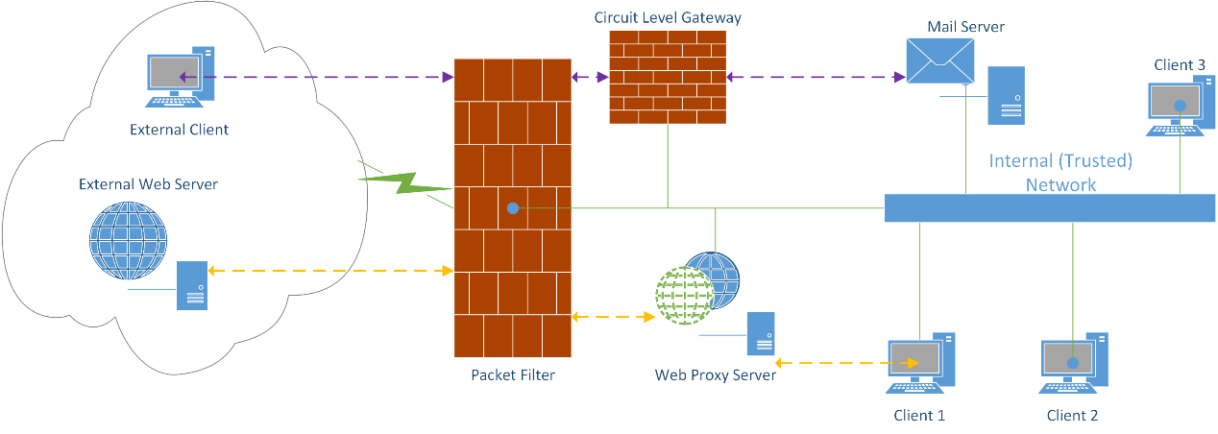
Ανάπτυξη firewalls

Slide 43
Bastion hosts /Linux Servers
Υπολογιστικά συστήματα κρίσιμα για τη λειτουργία του δικτύου
Εκτελούν έμπιστα λειτουργικά συστήματα
Δεν περιέχει ελαττώματα.
Δεν περιέχει γνωστές ευπάθειες.
Έχει παραμετροποιηθεί με το βέλτιστο τρόπο.
Η διαχείρισή του είναι η βέλτιστη.

Slide 44
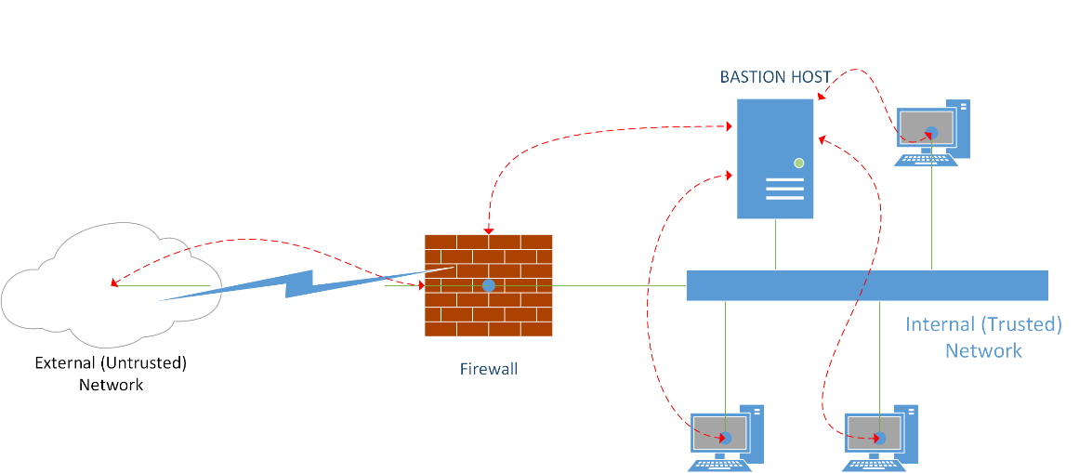
Τοπολογίες firewall
Single-Homed Bastion Host

Slide 45

Dual-Homed Bastion Host

Slide 46
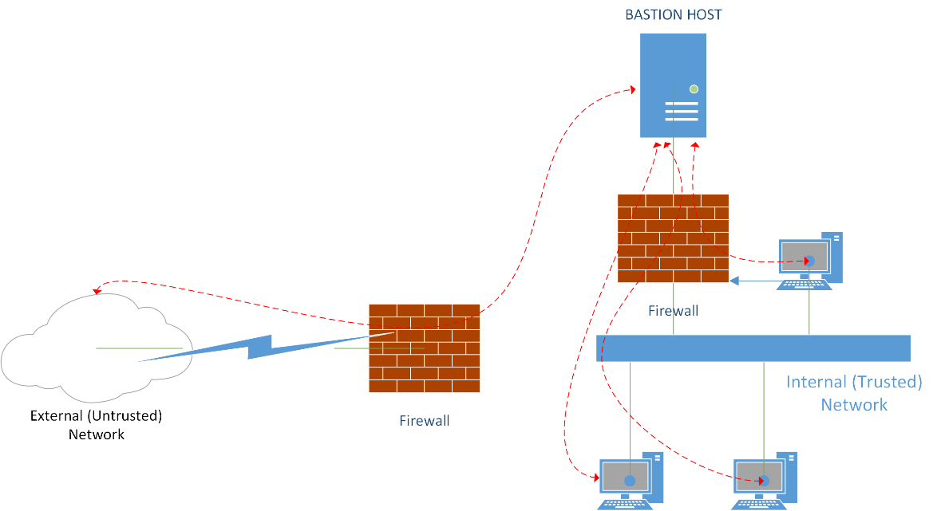
Screened Subnets

Slide 47
DMZ
Αποστρατικοποιημένη ζώνη (De-Militarized Zone – DMZ).
Δεύτερο δίκτυο, το οποίο συνδέεται με το Διαδίκτυο
2 PACKET FILTERS (1 INTERNET, 1 INTRANET)

Slide 48
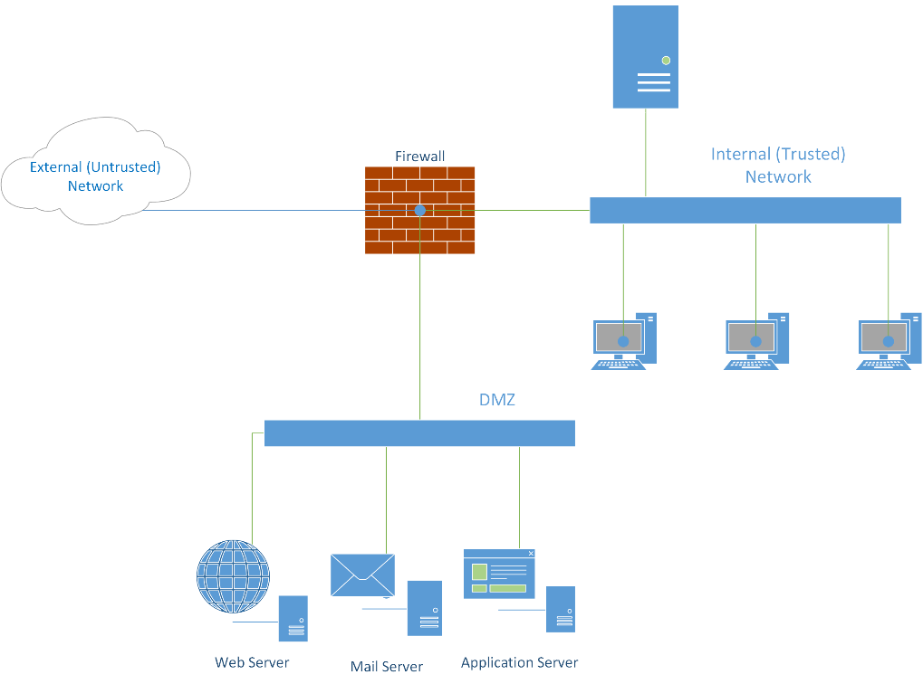
DMZ 2

Slide 49
Ανίχνευση Εισβολών
intrusion detection
ανάλυσης καταγραφών (auditing)
Ο επιτιθέμενος θα συμπεριφερθεί διαφορετικά σε σχέση με ένα νόμιμο χρήστη
Intrusion Detection Systems (IDS)

Slide 50
Συστήματα Ανίχνευσης Εισβολής
Τα IDS είναι συστήματα υλικού ή λογισμικού
αναλαμβάνουν να κάνουν γνωστή την εισβολή κάποιου στο σύστημα ή ακόμη και την απόπειρα για κάτι τέτοιο φροντίζοντας παράλληλα και για την κατάλληλη αντιμετώπισή του

Slide 51
Κατηγορίες Συστημάτων Ανίχνευσης Εισβολής
Host IDS (HIDS)
  εξετάζοντας διαρκώς τα διάφορα αρχεία καταγραφής (log files)
Network IDS (NIDS)
    παρακολουθούν την κίνηση πάνω στο επικοινωνιακό μέσο
Υβριδικά IDS (NNIDS)
Decoy / Honeypots
  αφήνονται σκόπιμα εκτεθειμένα έτσι ώστε να παραπλανήσουν τους επίδοξους εισβολείς

Slide 52
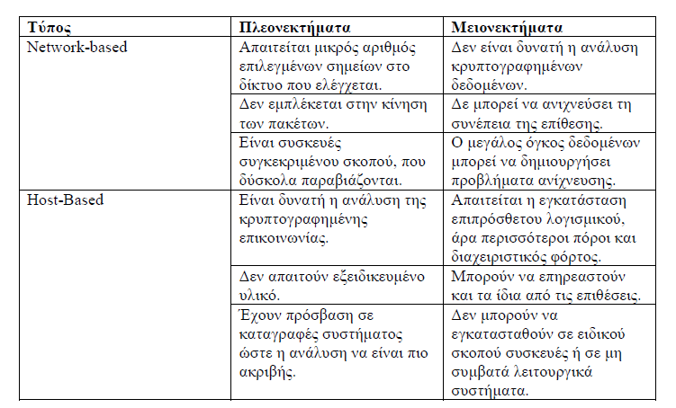
Τύποι IDS

Slide 53
Ασύρματη Δικτύωση
Πρότυπο 802.11 a/b/g/n/ ac
Μεταφορά δεδομένων με τη χρήση ηλεκτρομαγνητικών κυμάτων
Όπου δεν υπάρχει εγκατάσταση δομημένης καλωδίωσης

Slide 54
Ζητήματα ασφάλειας σε Ασύρματα Δίκτυα
Να υποκλέψει δεδομένα (Sniffing)
Να τροποποιήσει τα μεταδιδόμενα δεδομένα (Man-in-the-Middle)
Να διακόψει την υπηρεσία (Denial of Service)
Να υποκλέψει στοιχεία πρόσβασης (Wireless Phishing) (Ψεύτικο access point με ίδιο SSID)

Slide 55
Θέματα σχεδίασης Ασυρμάτων Δικτύων
Ελάχιστη περιοχή κάλυψης
• Την ισχύ εκπομπής.
• Το είδος του δικτύου.
• Τη συχνότητα εκπομπής.
• Τον τύπο και την απολαβή της κεραίας.
• Το φυσικό περιβάλλον.
• Τις παρεμβολές.
• Την απόσταση.

Slide 56
Service Set Identifier (SSID)
Το SSID να προσδιορίζει με σαφήνεια το δίκτυο
Αποφυγή εκπομπής του SSID

Slide 57
Απενεργοποίηση ad-hoc συνδέσεων
να μην είναι δυνατή η χρήση της για διείσδυση μέσω αυτής στο υπόλοιπο δίκτυο.

Slide 58
Έλεγχος ενσύρματων σημείων σύνδεσης
Η σύνδεση access points χωρίς τις κατάλληλες γνώσεις παραμετροποίησης
Όχι σύνδεση οποιασδήποτε συσκευής σε οποιαδήποτε θύρα (port security)

Slide 59
Απομόνωση πελάτη
Σε δημόσια διαθέσιμο δίκτυο
Πολλοί Διαφορετικοί χρήστες
Να μην επιτρέπεται η ανταλλαγή δεδομένων μεταξύ των
Όχι πρόσβαση στα δεδομένα που είναι αποθηκευμένα στις συσκευές των υπόλοιπων χρηστών (client isolation)

Slide 60
Προστασία δεδομένων
Αυθεντικοποίησης
Κρυπτογράφηση δεδομένων στο ασύρματο μέσο

Slide 61
Wired Equivalent Privacy (WEP)
Στόχος προστασία αντίστοιχη με αυτή που παρέχεται από ένα ενσύρματο μέσο
Κοινό κλειδί μεταξύ του access point και του σταθμού (τερματικού)
Δύο επιλογές αυθεντικοποίησης
Open System authentication (δεν γίνεται αυθεντικοποίηση)
Shared-key authentication

Slide 62
Shared-key authentication
διαδικασία πρόκλησης-απόκρισης (challenge-response)
Ο σταθμός αποστέλλει ένα αίτημα στο access point.
Το access point δημιουργεί μια τυχαία ακολουθία 128 bits (challenge).
Ο σταθμός κρυπτογραφεί την ακολουθία αυτή με χρήση του αλγορίθμου RC4 και του κοινού κλειδιού και αποστέλλει το αποτέλεσμα (κρυπτογράφημα) στο access point.
Το access point αποκρυπτογραφεί το κρυπτογράφημα με χρήση του ίδιου αλγόριθμου και του κοινού κλειδιού. Αν το αποτέλεσμα είναι ίδιο με την αρχική ακολουθία, σημαίνει πως το κλειδί μεταξύ των δύο είναι κοινό άρα ο σταθμός αυθεντικοποιείται.

Slide 63
WEP -Αδυναμίες
Η διανομή κλειδιών πρέπει να γίνεται «χέρι με χέρι» από το διαχειριστή
Το μέγεθος του κλειδιού είναι μόλις 24 bit
WEP ακατάλληλο για χρήση σε ασύρματα δίκτυα και προτάθηκε η αντικατάστασή του από το WPA

Slide 64
Wi-Fi Protected Access (WPA)
Υποσύνολο του προτύπου 802.11i
Η αυθεντικοποίηση μπορεί να γίνει
Είτε με χρήση του πρωτοκόλλου 802.1Χ και χρήση ενός RADIUS Server (Enterprise Mode)
Είτε βασισμένη στη χρήση ενός συνθηματικού (passphrase) για απλές οικιακές εγκαταστάσεις.
Χρησιμοποιεί τον αλγόριθμο RC4
Μήκος κλειδιού (128 bits)

Slide 65
IEEE 802.11i - WPA2
Υλοποίηση του προτύπου 802.11i
Αντικαθιστά τον αλγόριθμο RC4 με τον AES
Χρησιμοποιείται και κατά την αυθεντικοποίηση και κατά την κρυπτογράφηση
Ευάλωτο σε επιθέσεις Rollback, RSN IE poisoning και De-Association

